Slide 1
計算機實習 10
2021/12/03

Slide 2
CONTENTS
函式 Function
函式多載 Function Overloading
Ternary operator (三元運算子)

Slide 3
FUNCTION

Slide 4
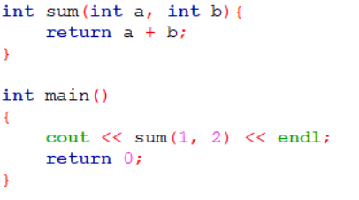
FUNCTION格式
定義 function
呼叫 function

Slide 5
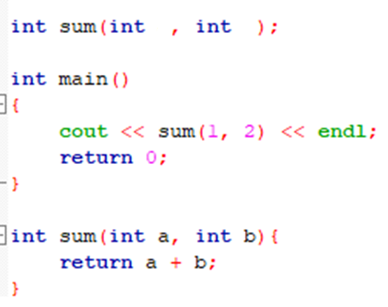
FUNCTION格式2
宣告 prototype
呼叫 function
定義 function

Slide 6
FUNCTION OVERLOADING

Slide 7
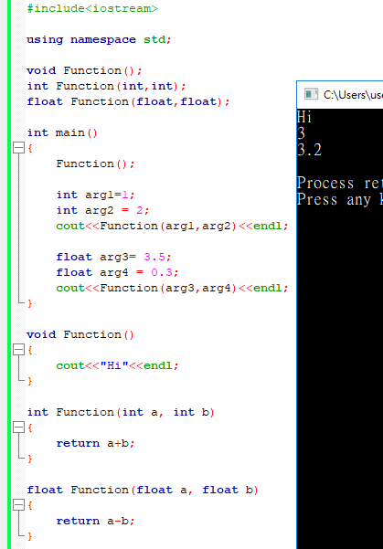
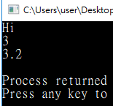
FUNCTION OVERLOADING
允許建立多個名稱相同但參數類型、個數不同的Function ，可以讓整隻程式使用相同名稱的Function去達到各種不同的要求
雖然都叫Function，但函式型態、帶的參數型態、個數都不同，會根據使用時的參數個數、型態去判別要做哪些事情

Slide 8
Ternary operator (三元運算子)

Slide 9
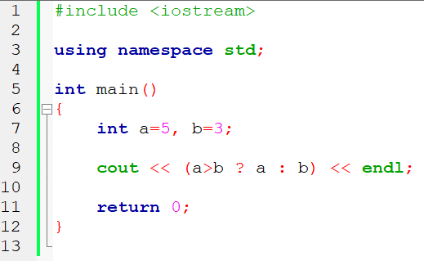

格式
test ? expression1 : expression2
判斷式 ? true的結果 : false的結果
輸出結果

Slide 10
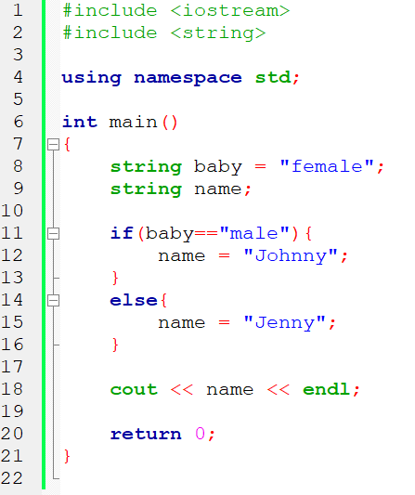
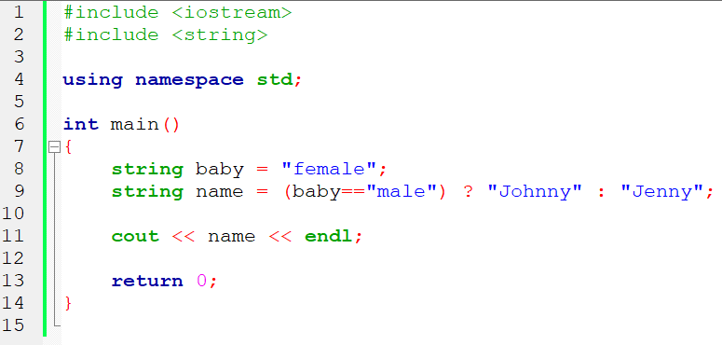

雖然不加括號還是可以正確執行，但為了讓程式碼整齊好看，通常會在條件式前後加上括號。
兩者輸出結果是一樣的

Slide 11
課堂練習10

Slide 12
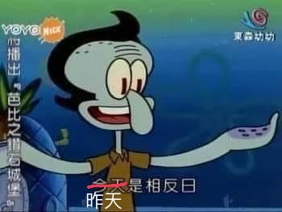
20211202

Slide 13
練習10
目標：檢查迴文
說明：檢查整個字串是否為迴文。
(迴文規則：是正讀反讀都能一樣的字串，例：abba, 897798)
input: 一個長度為n的字串(2<=n<20)，其中每個字元的domain:[A-Za-z0-9]
(可連續輸入直到輸入為"-1")。
output: 是否為迴文
(是則輸出“Palindrome!”，不是則輸出“Not Palindrome!”)
繳交截止日期：2021/12/03 23:55

Slide 14
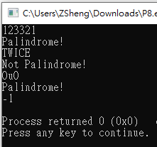
練習10
範例：

Slide 15
練習10
測資：
input | 123321 | TWICE | OuO
output | Palindrome! | Not Palindrome! | Palindrome!

Slide 16
繳交規範

Slide 17
繳交格式
內容只須包含:
程式碼 (.cpp檔) P10-10XXXXXXX.cpp
不用壓縮，不用截圖

Slide 18
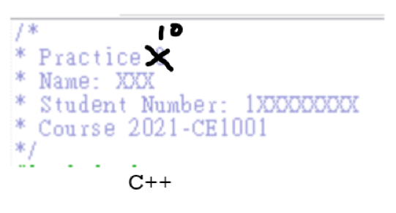

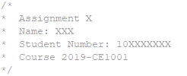
繳交格式
程式碼開頭要有以下文字
C++
計算機概論Ⅰ : 2021-CE1001
計算機實習ⅠA : 2021-CE1003-A
計算機實習ⅠB : 2021-CE1003-B
作業: Assignment
練習: Practice

